Slide 1
Технологии продления срока службы асфальтобетонных покрытий
ООО «Газпромнефть-Битумные материалы»
ООО «НОВА-Брит»
Дмитрий Владиславович Барковский
26.05.2016 г.

Slide 2


Компания «НОВА-Брит»
ПАО «Газпром»
ПАО «Газпром нефть»
ООО «Газпромнефть-БМ»
Разведка, разработка, добыча
и реализация газа
Разведка, добыча и переработка нефти, реализация нефтепродуктов
Производство и продажа
битумных материалов и коксов
ООО «НОВА-Брит» входит в группу компаний «Газпром нефть» (является 75% дочерней компанией «Газпромнефть-Битумные материалы»)
Компания развивает производство инновационных битумопроизводных продуктов для дорожных и аэродромных покрытий
ООО «НОВА-Брит»
Производство и продажа инновационных
битумных материалов для дорожных и аэродромных покрытий

Slide 3
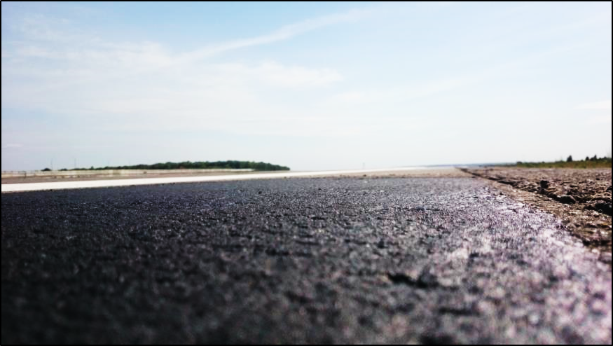
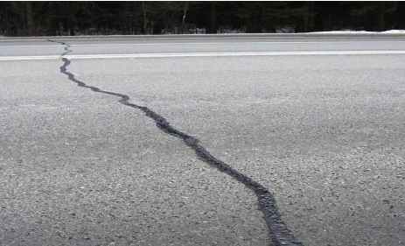
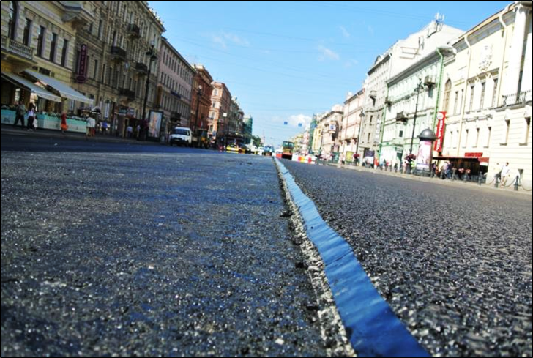
Современные технологии продления срока службы дорожных покрытий
Обработка покрытий защитными составами
Своевременная герметизация (санация) трещин мастиками
Герметизация технологических швов и стыков стыковочными лентами

Slide 4
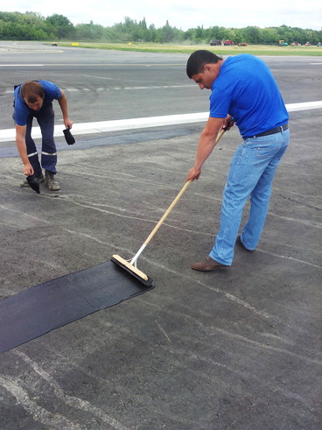
Защитно-восстанавливающие составы - эффективный материал для устранения поверхностных дефектов
Обработка поверхности асфальтобетона:
Пропиточные составы на основе силанов и аминов
Защитно-восстанавливающие составы на основе органических растворителей
Защитно-восстанавливающие составы на основе битумных эмульсий
Применяемые материалы придают асфальтобетону гидрофобные свойства, защищают от UF-излучения и восстанавливают нарушенные связи между частицами щебеночного каркаса

Slide 5
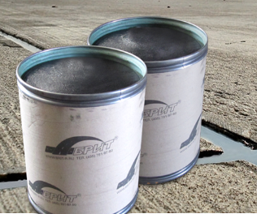

Мастики – эффективный материал для точечной герметизации технологических и отраженных трещин
Резинобитумные дорожные мастики обеспечивают водонепроницаемость деформационных швов асфальтобетонных и цементобетонных покрытий на автомобильных дорогах и искусственных сооружений.
Мастики - БРИТ Т-75, Т-85 и Т-90 учитывают:
погодно-климатические условия эксплуатации;
фактическое состояние покрытия;
интенсивность движения.
Материал горячего применения с рабочей температурой 170-190 ⁰с
Разрабатывается материал холодного применения

Slide 6
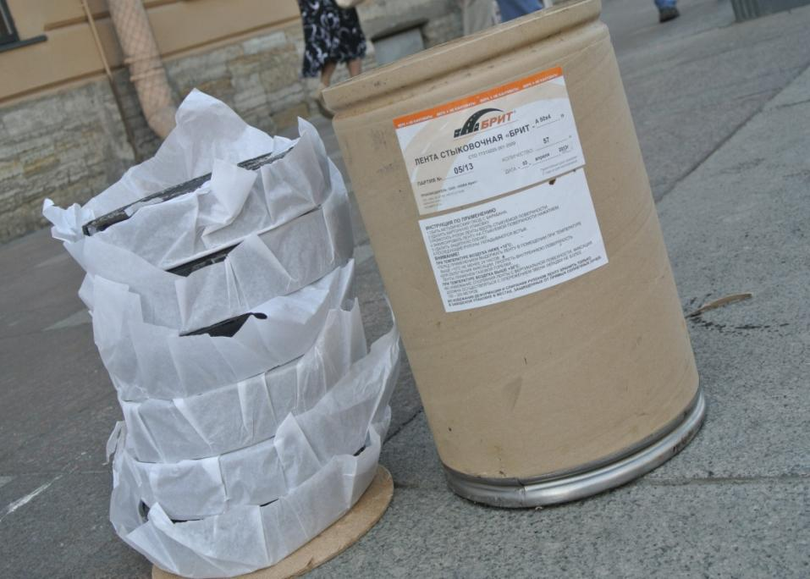
Стыковочные ленты «БРИТ» - эффективный материал для обеспечения долговечности технологических швов и стыков
СТО 77310225.25.001-2009 согласован ГК «Автодор»
Область применения:
•примыкания к асфальтобетонным и
цементобетонным покрытиям
автомобильных дорог, тротуаров,
стоянок.
•примыкания к бордюрному камню.
•примыкания к водоотводным лоткам.
•примыкания к смотровым люкам и
колодцам ливневой канализации.
Эффективность применения стыковочных лент подтверждена
многолетним опытом мониторинга
Наименование и типоразмеры:
БРИТ–А [50x5]мм 250гр/пм
БРИТ–А [50x8]мм 370гр/пм
БРИТ–ЩМА [50x6]мм 300гр/пм
БРИТ–Аэро [50x8]мм 370гр/пм

Slide 7
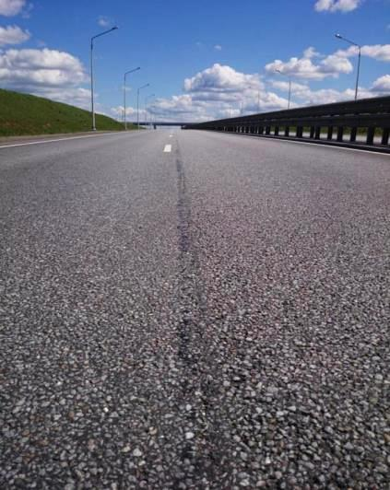

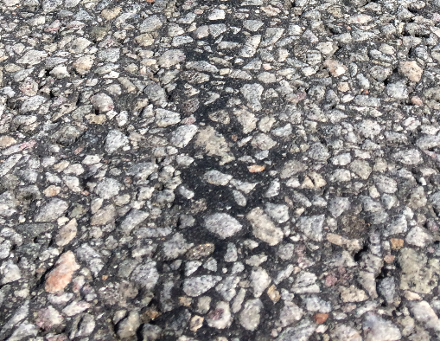
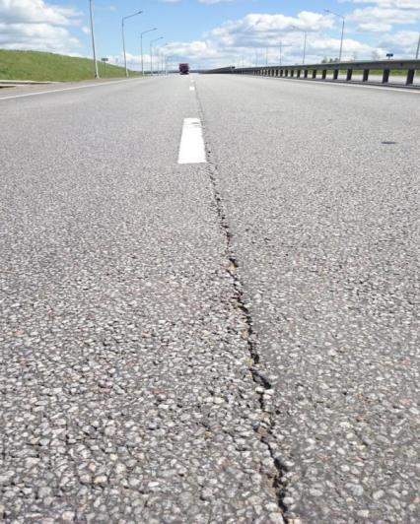
М-1 «Беларусь»: развязка на Смоленск.
Подрядчик ООО «Асдор» (2012 г.)
Эксплуатация – 4 года
Со стыковочной
лентой
Трещина
Без стыковочной
ленты
382 км

Slide 8
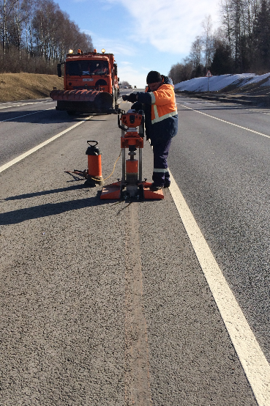
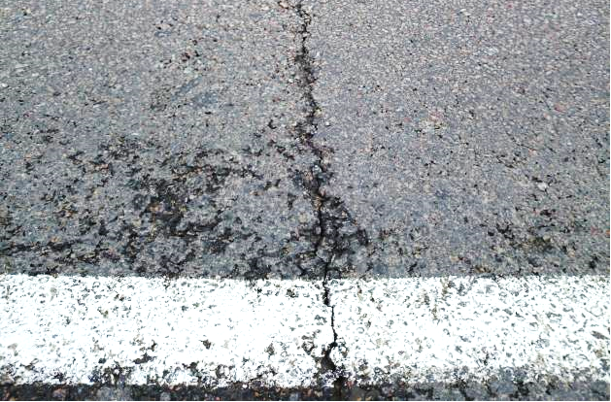
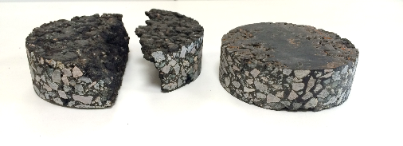
М-1 «Беларусь»: стыковочные ленты обеспечивают сохранение целостности асфальтобетона
Без стыковочной ленты
Срок эксплуатации 12 месяцев
Со стыковочной
лентой

Slide 9
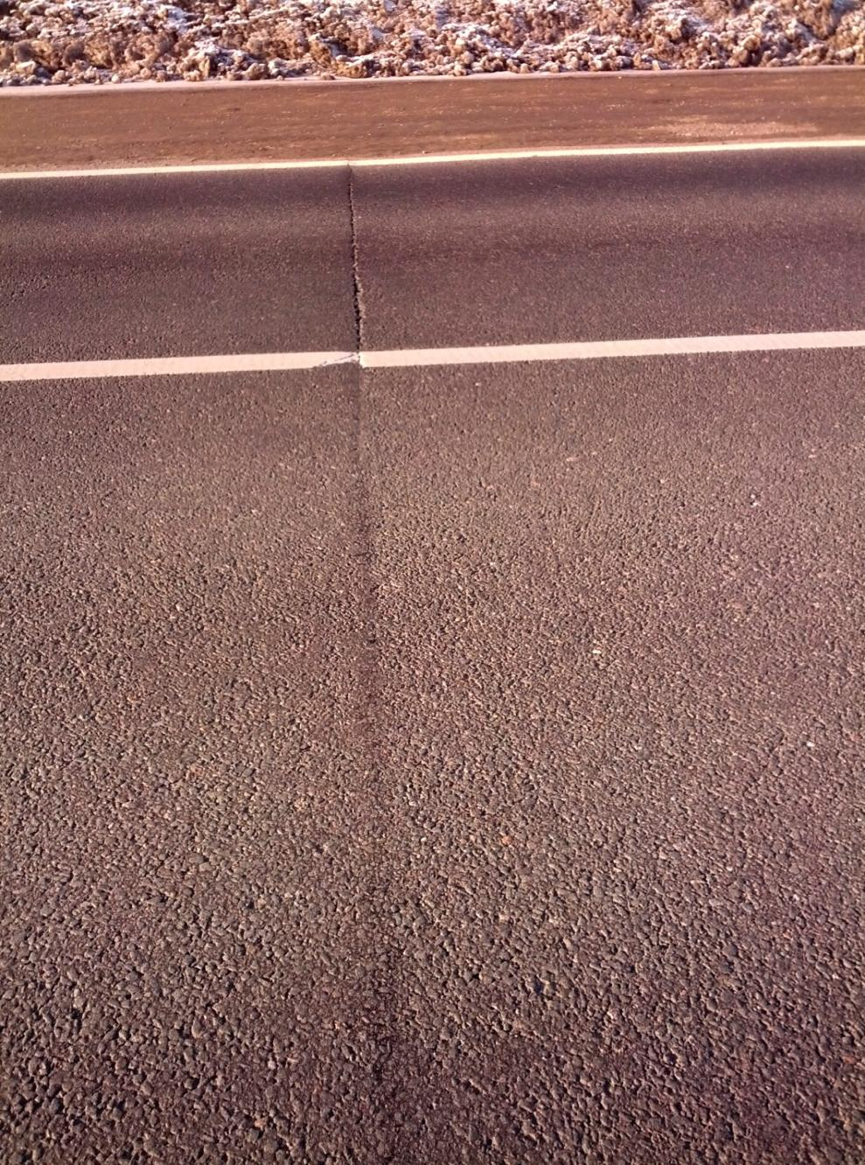
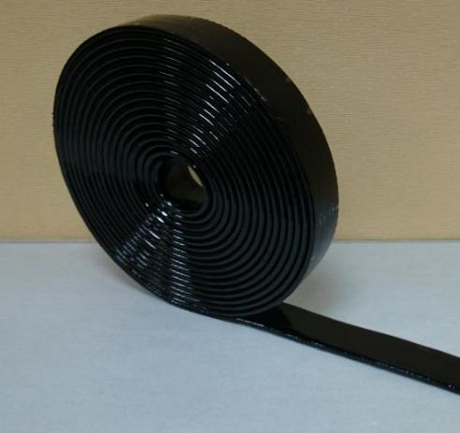
М-1 «Беларусь»: эффективность применения лент
Эксплуатационная надежность верхних слоев покрытия
Без стыковочной
ленты
Со стыковочной
лентой

Slide 10
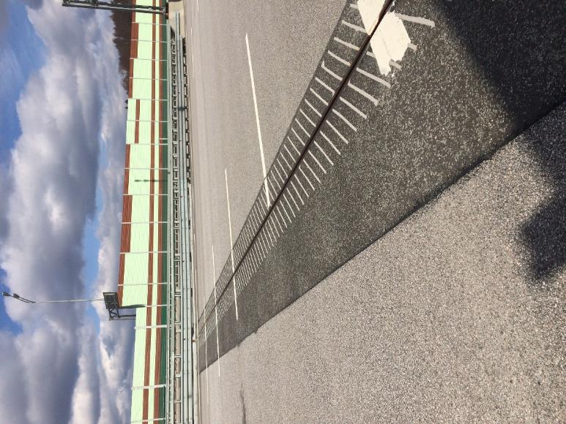
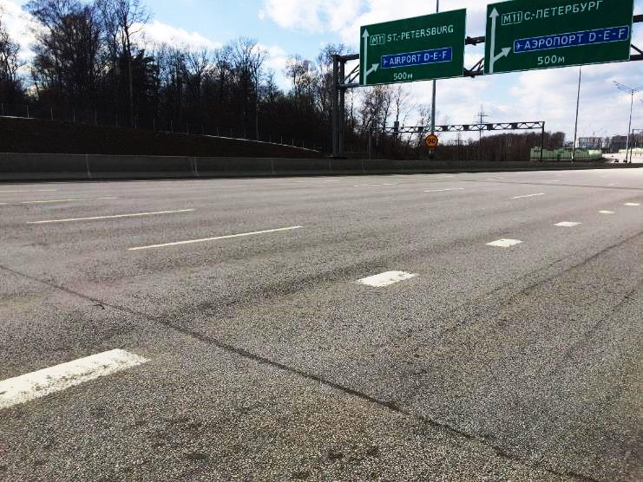
Мониторинг платных участков М-11 и М-1: стыки, устроенные без применения лент, разрушаются
После 2-3 лет эксплуатации в узлах, где было предусмотрено применение лент, дефекты отсутствуют, а на стыках, устроенных без лент, образовались трещины на всю ширину проезжей части

Slide 11
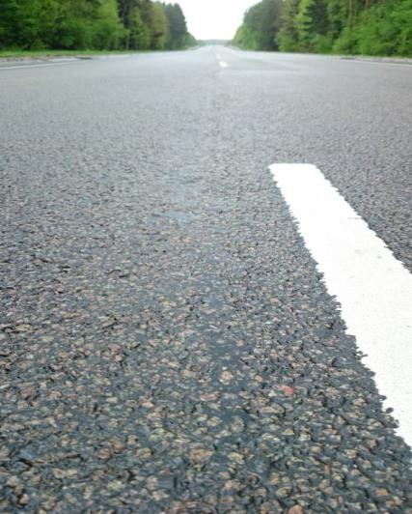
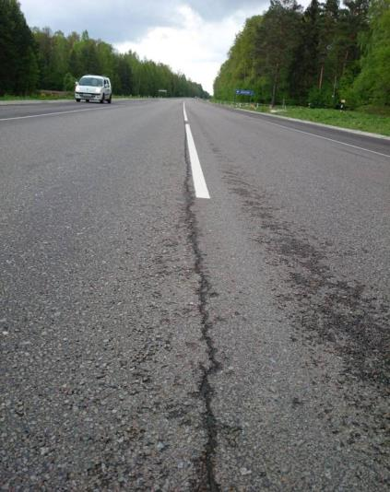
Применение стыковочных лент оправдывается уже в первые годы эксплуатации покрытий
Стоимость герметизации с использованием ленты не более
80 руб./пог.м
Стоимость герметизации трещин и швов мастикой
(с разделкой) от 200руб./пог.м

Slide 12
Долговечность технологических швов и стыков
В рамках реализации Поручения Президента Российской Федерации от 10.08.2011 года № Пр-2302 - увеличение до 12 лет межремонтного срока эксплуатации автомобильных дорог с усовершенствованным типом покрытия
Предлагается:
Рекомендовать включение в проектно-сметную документацию стыковочные ленты, при устройстве асфальтобетонных покрытий на объектах Государственной компании «Автодор».
Внести в Стандарты Государственной компании «Автодор», требование по обязательному применению битумно-полимерных стыковочных лент при устройстве холодных стыков и примыканий асфальтобетонных покрытий.

